Slide 1
EFFICACIA E SICUREZZA DI ALEMTUZUMAB, ANALISI DESCRITTIVA “REAL LIFE” MONOCENTRICA DI UNA COORTE DI PAZIENTI AFFETTI DA SCLEROSI MULTIPLA RECIDIVANTE-REMITTENTE
M. Pasca, B. Forci, A. Mariottini, M. Falcini, P. Palumbo, C. Mechi, E. Magnani, L. Massacesi, A. Repice

Slide 2
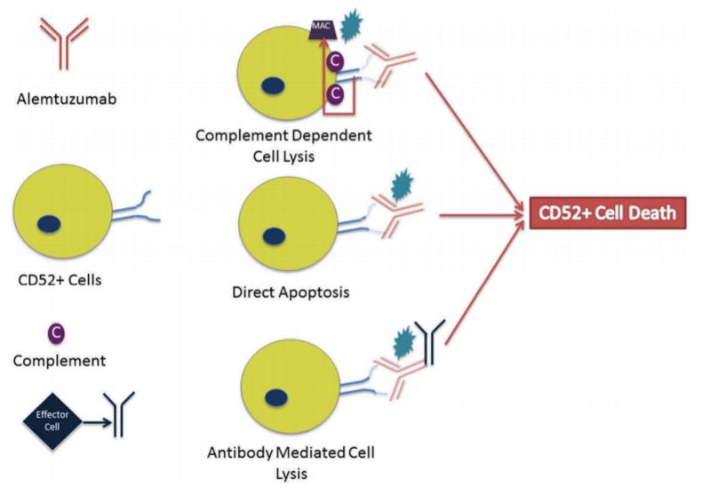
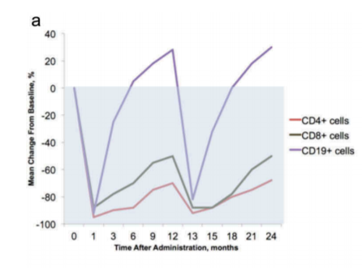
Protocollo di somministrazione
2 cicli di somministrazioni a distanza di 1 anno l’uno dall’altro
In caso di mancata risposta è possibile eseguire un terzo ciclo
LA NOSTRA POPOLAZIONE
22 Pazienti trattati dal 15/04/2015 al 15/12/2018
2 pazienti esclusi dalla presentazione dei dati safety ed efficacia per follow-up inferiore a 6 mesi
20 pazienti inclusi nell’analisi

Slide 3
CARATTERISTICHE BASALI
ULTIMA TERAPIA PRE ALEMTUZUMAB
Sesso (donne) | 14 (70%)
Età mediana | 36 (20-50)
EDSS mediano | 2 (1-7)
Durata mediana della malattia (anni) | 7,35 (0,5-29)
Ricadute nell’ultimo anno | 1 (0 – 4)
Durata mediana follow-up (mesi) | 23,98 (6,02 – 39,67)
Pazienti sottoposti a II ciclo | 15 (75%)
 | Numero | Percentuale
Fingolimod | 6 | 30%
Natalizumab | 4 | 20%
Interferone | 3 | 15%
Nessuna | 3 | 15%
Ciclofosfamide | 2 | 10%
Dimetil fumarato | 2 | 10%
MOTIVO SWITCH
 | Numero | Percentuale
Ricaduta | 11 | 55%
JCV+ | 4 | 20%
Pazienti naive | 3 | 15%
Attività radiologica | 2 | 10%

Slide 4
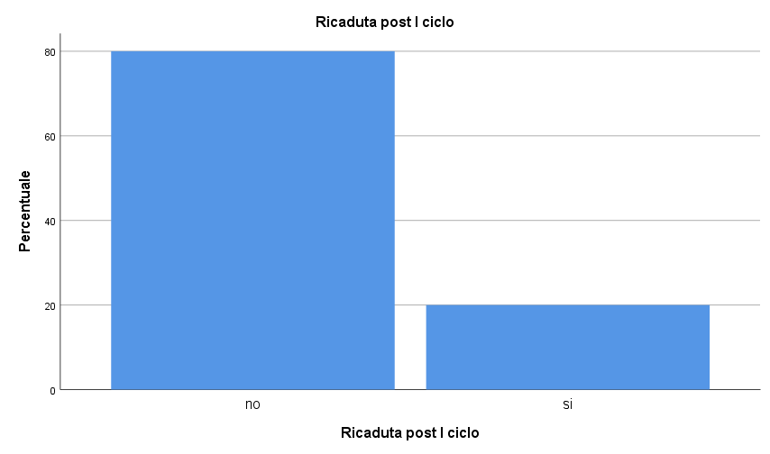
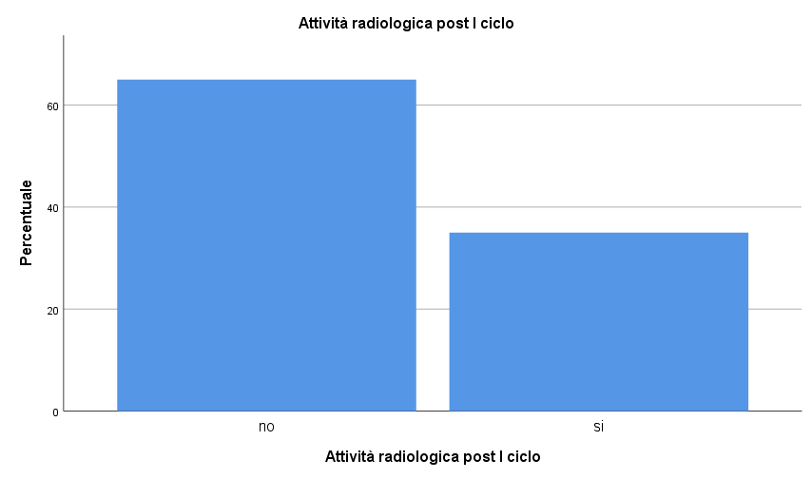
EFFICACIA
RICADUTA
 | Numero | Percentuale
No | 16 | 80%
Si | 4 | 20%
ATTIVITA’ RADIOLOGICA
 | Numero | Percentuale
No | 13 | 65%
Si | 7 | 35%
PROGRESSIONE EDSS
 | Numero | Percentuale
No | 20 | 100%
Si | 0 | 0%

Slide 5
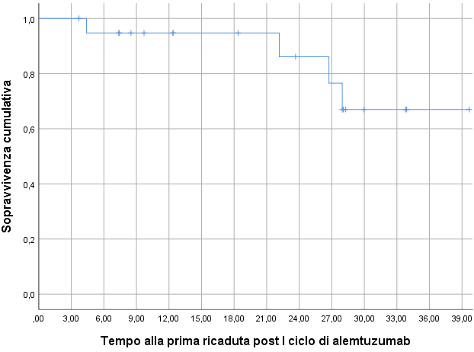
EFFICACIA TRA 1° E 2° CICLO DI ALEMTUZUMAB
EFFICACIA DOPO IL 2° CICLO DI ALEMTUZUMAB
RICADUTA
RICADUTA
 | Numero | Percentuale
No | 19 | 95%
Si | 1 | 5%
 | Numero | Percentuale
No | 12 | 80%
Si | 3 | 20%
ATTIVITA’ RADIOLOGICA
ATTIVITA’ RADIOLOGICA
 | Numero | Percentuale
No | 16 | 80%
Si | 4 | 20%
 | Numero | Percentuale
No | 12 | 80%
Si | 3 | 20%

Slide 6
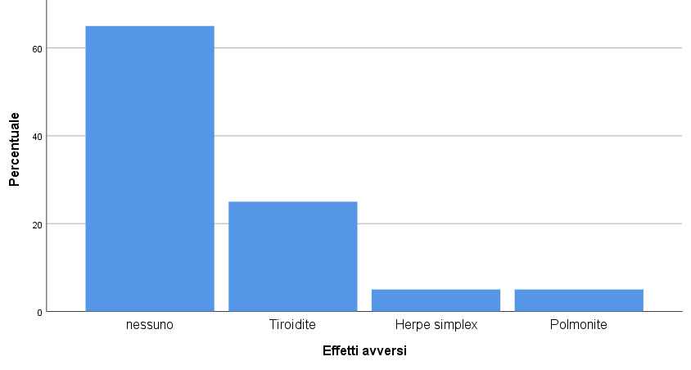
EVENTI AVVERSI
 | Numero | Percentuale
Nessuno | 13 | 65%
Tiroidite | 5 | 25%
Herpes Simplex | 1 | 5%
Polmonite | 1 | 5%
EVENTI AVVERSI GRAVI
 | Numero | Percentuale
Nessuno | 19 | 95%
Tiroidite | 1 | 5%

Slide 7
GRAZIE PER L’ATTENZIONE

